Slide 1
第五章 图灵机TM (Turing machine)
A.Turing在1936年介绍了这样一个通用的计算模型，该模型具有以下两个性质
该模型的每个过程都是有穷可描述的；
过程必须是由离散的、可以机械执行的步骤组成。
图灵机是简单又强大的数学计算模型，图灵证明了如果有足够的时间和内存，它可以执行任何计算，是一台通用的计算机。

Slide 2
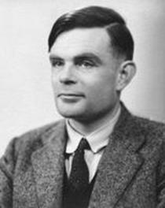
阿兰·麦席森·图灵
英国数学家、逻辑学家
1936年，图灵证明了判定问题的算法是不存在的，作为副产品，对计算过程的分析产生了通用计算机的数学模型，图灵机。
停机问题是不可判定的
提出了一种用判定机器是否具有智能的测试方法，即图灵测试
计算机科学之父，人工智能之父
Alan Mathison Turing
（1912.6.23-1954.6.7）

Slide 3
5.1 基本图灵机
基本图灵机的定义
基本图灵机的格局
基本图灵机接受的语言
基本图灵机的构造技术
重点及难点
重点: 基本图灵机的定义、格局及构造。
难点: 基本图灵机的构造。

Slide 4
有限
控制器
Finite
图灵机的基本模型
control
带（tape）
X
X
X
X
B
B
...
1
2
i
n
单元格（cell）
带符（tape symbol）
带的每个单元可容纳一个带符号
带有一个最左单元，向右则是无限的
读写头在每一时刻扫描带上的一个单元
开始时，最左边n个单元装着输入符号，余下的有穷个单元都存放空白符，它是一个特殊的带符号，但不是输入符号。

Slide 5
图灵机的工作机制
有限
控制器
Finite
control
X
X
X
X
B
B
...
1
2
i
n
在一个图灵机的动作中，图灵机根据读写头所扫描的符号和有限控制器的状态可能做
改变状态
在被扫描的带单元上重新写一个符号，以代替原来写在该单元上的符号
将读写头向左或者右移一个单元
* 图灵机和双向有限自动机的区别：图灵机能改变它带上的符号。

Slide 6
图灵机的形式化描述
形式定义 一个图灵机 TM (Turing machine) 是一个七元组
M = (Q, T, Σ, δ, q₀ , B , F ).
有限状态集
有限输入符号集
有限带符号集
转移函数
开始状态
特殊带符:空白符
终态集合
q₀ ∈ Q
T ⊆ Σ
B ∈ Σ – T
F ⊆ Q
转移函数δ : Q × Σ → Q × Σ × { L,R }

Slide 7
图灵机的函数与格局
δ函数示例： Q×∑ → Q×∑×{L ,R}
δ(q,a_{i})=(p,b,L) q, p ∈Q
δ(q,a_{i})=(p,b,R) a_{i}∈∑ b∈∑
格局
用w₁q w₂描述图灵机的瞬间工作状态
q为M的当前状态， w₁w₂∈∑*
约定：w₁q w₂表示读写头正扫描w₂的最左字符。
w₂＝ε 则表示读写头正扫描一个空白字符。

Slide 8
图灵机的格局
给定图灵机 M = (Q, T, Σ, δ, q₀ , B , F ) ，定义格局之间的推导关系├_{M} 如下：
1. 设 δ(q, X_{i} ) = (p, Y , L )，则有
X₁X₂…X_{i-1}qX_{i}X_{i+1}…X_{n} ├_{M} X₁X₂…X_{i-2}pX_{i-1}Y…X_{n} ，
但有如下两个例外 ：
（1）i=1时， qX₁X₂…X_{n} ├_{M} pYX₂…X_{n} ，和
（2）i=n及 Y=B 时， X₁X₂…X_{n-1}qX_{n} ├_{M} X₁X₂…X_{n-2}pX_{n-1} B.
2. 设 δ(q, X_{i} ) = (p, Y , R )，则有
X₁X₂…X_{i-1} q X_{i}X_{i+1}…X_{n} ├_{M} X₁X₂…X_{i-1}Y p X_{i+1}…X_{n} ，
但有如下两个例外 ：
（1）i=n时， X₁X₂…X_{n-1}q X_{n} ├_{M} X₁X₂…X_{n-1}Y p B ，和
（2）i=1及 Y=B 时， q X₁X₂…X_{n}├_{M} B p X₂…X_{n-1}X_{n}.

Slide 9
图灵机接受的语言
L(M) = {ω│ω∈T*且q₀ω├* α₁ p α₂ ,p∈F, α₁α₂∈∑*}
图灵机接受的语言是输入字母表中这样一些字符串的集合，初始时，这些字符串放在M的带上，M处于状态q₀，且M的带头处在最左单元上，这些字符串将使M进入某个终止状态。
只要在工作过程中能进入终止状态（之一），则可以判断该串被接受并停机。
当输入被接受时，图灵机将停止，没有下一个动作。

Slide 10
图灵机举例
例1：设语言 L={a^{n} b^{n}│n≥1}，设计图灵机接受L 。
思路：最初带上为 a a … a b b… b B B B ……
n个a n个b
首先用x替换M最左边的a，再右移至最左边的b用y替换之，左移寻找最右的x，然后右移一单元到最左的a，重复循环。
如果
（1）当在搜寻b时，M找到了空白符B，则M停止，不接受该串。
（此时，a的个数大于b的个数）
（2） 当将b改为y后，左边再也找不到a，此时,若右边再无b，接受；若仍有b，则b的个数大于a的个数，不接受。

Slide 11

例1 L={a^{n} b^{n}│n≥1}
δ(q₀ ,a)=(q₁ ,x,R)
δ(q₀ ,y)=(q₃ ,y,R)
δ(q₁ ,a)=(q₁ ,a,R)
δ(q₁ ,y)=(q₁ ,y,R)
δ(q₁ ,b)=(q₂ ,y,L)
δ(q₂ ,a)=(q₂ ,a,L)
δ(q₂ ,y)=(q₂ ,y,L)
δ(q₂ ,x)=(q₀ ,x,R)
δ(q₃ ,y)=(q₃ ,y,R)
δ(q₃ ,B)=(q₄ ,B,R)
a/a,R
y/y,R
a/x,R
q0
q0
q₁
q₀
x/x,R
b/y,L
y/y,R
q0
y/y,L
q0
q₂
q₃
y/y,R
a/a,L
B/B,R
q0
q₄
q0
例：aabb的接收格局序列
q₀aabb
├ xq₁abb
├ xaq₁bb
├ xq₂ayb
├ q₂xayb
├ xq₀ayb
├ xxq₁yb
├ xxyq₁b
├ xxq₂yy
├ xq₂xyy
├ xxq₀yy
├ xxyq₃y
├ xxyyq₃B
├xxyyBq₄

Slide 12
例1 L={a^{n} b^{n}│n≥1}

Slide 13
例2 L = { 0^{n}1^{n}2^{n} ⏐ n ≥ 1}.
对于输入字符串001122，该图灵机可以有如下推导步：
q₀001122
├_{M}
Xq₁01122
├_{M}
X0q₁1122
├_{M}
X0Yq₂122
├_{M}
X0Y1q₂22
├_{M}
X0Yq₃1Z2
├*_{M}
q₃X0Y1Z2
├_{M}
Xq₀0Y1Z2
├*_{M}
XXYYZq₂2
├_{M}
XXYYq₃ZZ
├*_{M}
Xq₃XYYZZ
├_{M}
XXq₀YYZZ
├*_{M}
XXYYq₄ZZ
├_{M}
XXYYZq₅Z
├_{M}
XXYYZZq₅B
├_{M}
XXYYZZBq₆B

Slide 14
转移图与转移表

Slide 15
作为整数函数计算机的图灵机
预备知识：图灵机除了作为语言接受器外，还可看作整数到整数的函数计算机。
传统方法把整数表示成一进制
整数 i ≥ 0 用字符串 0^{i} 表示
如果一个函数有k个自变量，i_{1,}i_{2 ,}…i_{k}，那么这些整数开始时被放在带上，并用1把他们分隔开。
形如
如果图灵机停止(不论是否在一个接受状态上)且带上为 0^{m}，则 f(i₁,i₂,…,i_{k})= m f是被图灵机计算的k元函数
如果f（i₁,i₂…,i_{k}）对所有i₁,i₂…,i_{k}有定义, 那么称f是一个全递归函数。全递归函数对应于递归语言，因为它总是被能停下来的图灵机所计算。
所有常用的整数算术函数都是全递归函数。
Notes:
递归语言是这样的语言，它们至少被一个在所有输入上都能停止的图灵机所接受
一般而言，被图灵机计算的函数f（i₁,i₂…,i_{k}）是部分递归函数，部分递归函数被一个在给定输入上可停可不停的图灵机计算。

Slide 16
例3：设计图灵机求真减法
初始带 0^{m} 10^{n}
思路：
1. 用空白符B代替带上的最左端的0
2．右移至紧跟1后的0,将其改为1
3．左移找到B，将B之后的0改为B
4．重复上述过程
如果（1）右移找0时，遇到B，意味着m>n
BB…B 0 ^{m-(n+1)} 1 11…1
n+1 n个
将后面n+1个1变为B，将左侧最后一个B变0，形如
BB…B 0 0 ^{m-(n+1)} BB…B
n个 n+1个 这时，带上留下m-n个0，即结果为m-n

Slide 17
求真减法（续）
(2) M左移找不到0，意味着 n ≥ m，形如
BB…B 1 11…1 0…0
m个 m个 n-m个 此时, 用B替换所有剩余的1和0

Slide 18
例4：L={ 0 ^{m} ⏐ m=2^{n}, n ≥ 0}
设计思路：对输入串w
1. 从左到右扫描带，隔一个消一个0；
2．若带上只剩唯一一个0,接受；
3．若带上不止一个0,且个数为奇数，拒绝；
4．让读写头返回带的最左端；
5. 转第一步。

Slide 19
0 /0,L
X /X,L
q
5
# / #,R
B/B,L
X /X,R
Start
X /X,R
q
0 / #,R
q
0 / X,R
q
1
2
3
B/B,R
B/B,R
0 /0,R
0 / X,R
q
accept
q
q
4
X /X,R
reject
B/B,R
识别 L={ 0 ^{m} ⏐ m=2^{n}, n ≥ 0}的图灵机

Slide 20
图灵机的停机问题
任给图灵机 M = (Q, T, Σ, δ, q₀ , B , F ) ，以及输入字符串w∈T*. 试问：对于w，M 是否停机？ 停机是指图灵机不存在下一个移动步（move）.
结论 图灵机的停机问题是不可解的（即不可判定的）.
利用反证法证明
假定存在一个能够判定任意一台图灵机是否停机的万能图灵机 H(M), 如果 M 最终停机, H 输出 "halt"; 如果 M 不停机, H 输出 "loop". 我们把 H 当作子程序, 构造如下程序 P:
function P(M) { if (H(M)= ="loop") return "halt"; else if (H(M)= ="halt") while(true); // loop forever } 因为 P 本身也是一台图灵机, 可以表示为一个字符串, 所以我们可以把 P 输入给它自己, 然后问 P(P) 是否停机. 按照程序 P 的流程, 如果 P 不停机无限循环, 那么它就停机, 输出"halt"; 如果 P 停机, 那么它就无限循环, 不停机; 这样无论如何我们都将得到一个矛盾, 所以假设前提不成立, 即不存在这样的 H. 或者说, 图灵机停机问题是不可判定的(undecidable).

Slide 21
结论 任给图灵机 M ，很容易构造一个图灵机 M′，使得L(M)= L(M′ )，并满足：如果w∈L(M) ，则对于 w，M′ 接受w并一定停机.
如果没有特别指出，总是假定图灵机到达终态（接受态）后一定停机.
但是 ，对不能接受的字符串，图灵机可能永不停止.（只要M还在某个输入上运行，我们无法知道是因为运行的时间不够长而没有被接受，还是根本就不会停机）

Slide 22
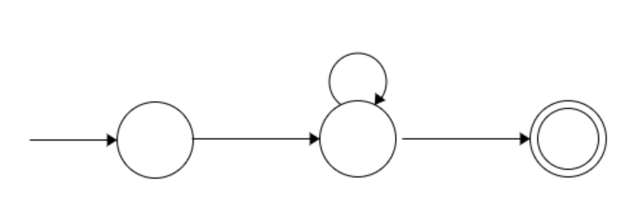
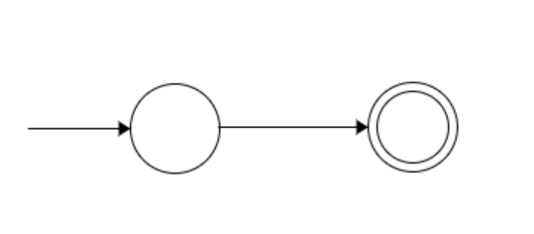
课堂练习
设计一个状态数不超过3的图灵机，它能够接受语言L=a(a+b)* ，若假定T={a,b}（带上只可能输入a,b）,两个状态的图灵机能否接受该语言？
a/a,R
b/b,R
a/a,R
B/B,R
a/a,R

Slide 23
课堂练习
对于语言L={0^{n}1^{n}|n>1}，
构造图灵机识别该语言，并采用格局的方式识别0011。
q₀0011|-Xq₁011|-XXq₂11|-Xq₃XY1|-XXq₁Y1|-XXYq₄1|-XXYYq₅|-XXYYBq₆

Slide 24
推荐学习材料
百度“计算机科学速成课 B站”, 看中英双语40讲 “第15讲 阿兰 图灵”
其他各讲也非常值得学习!

Slide 25
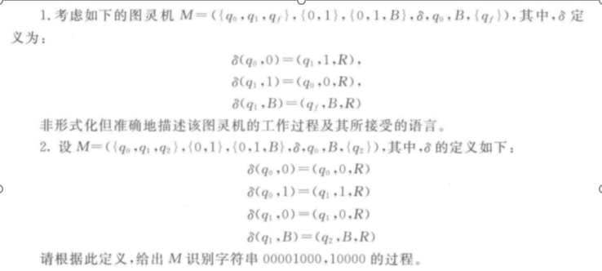
Exercise

